Slide 1

TECNOLOGIAS MÓVEIS E HÍBRIDAS
TECNOLOGIA EM ANÁLISE E DESENVOLVIMENTO DE SISTEMAS
Prof. Me. Matheus Raffael Simon

Slide 2
Noções básicas de Flutter
Criando um novo projeto:
Crie uma pasta para o projeto e navegue pelo cmd até ela.
flutter create projeto_perguntas
E abra o projeto:
Code .

Slide 3
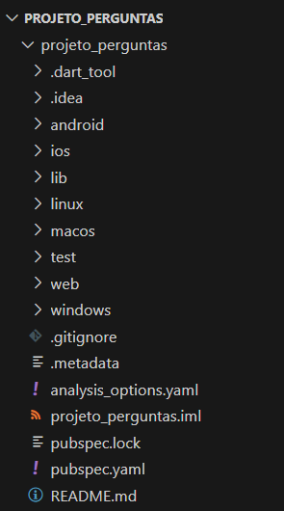
Estrutura do projeto
.dart_tool: Para bildar o projeto.
.idea: configurações do IntelliJ (Fornecedora IDE). Mesma coisa do arquivo projeto_perguntas.iml.
Abra o arquivo .gitignore: arquivos que serão ignorados no deploy e no github.
Android e IOS: Criam a estrutura nativa do app.

Slide 4
Estrutura do projeto
Bild: Faz o bild do projeto tanto para ios quanto android.
lib: pasta principal, onde iremos criar nos widgets, códigos e outros.
Test: pasta para trabalhar com testes automatizados, ou não.
.metadatas e .packeges: arquivos do flutter, não devem ser alterados manualmente.

Slide 5
Estrutura do projeto
Pubspec.lock: Gerado apartir do arquivo abaixo.
Pubspec.yaml: Configuramos as informações da nossa app, incluímos as imagens e outras informações importantes.
Readme.md: Arquivo para informações ou documentação do projeto
Linux/macos/Windows/web: Programação nessas plataformas.

Slide 6
Analisando o código padrão (lib/main.dart)
Void main (): Função principal que chama outra função para executar seu code. Ele irá executar o runApp, que executa o MyApp, um widget.
Home: MyHomePage(title): título da aplicação.
appBar: componente de interface de usuário que segue as diretrizes do Material Design.
Text: Texto escrito na app.
FloatingActionButton: Botão básico com uma ação.

Slide 7
Alterando a aplicação base
1 – Altere o título da app.
2 – Altere a cor base da aplicação.
3 – Altere a descrição do texto da aplicação.
Execute o projeto novamente.
4 – Altere o emulador para outro modelo para ver sua aplicação rodar.

